Slide 1
FRIDTJOF NANSEN
Polfarer, forsker, diplomat
og vinner av Nobels fredspris

Slide 3
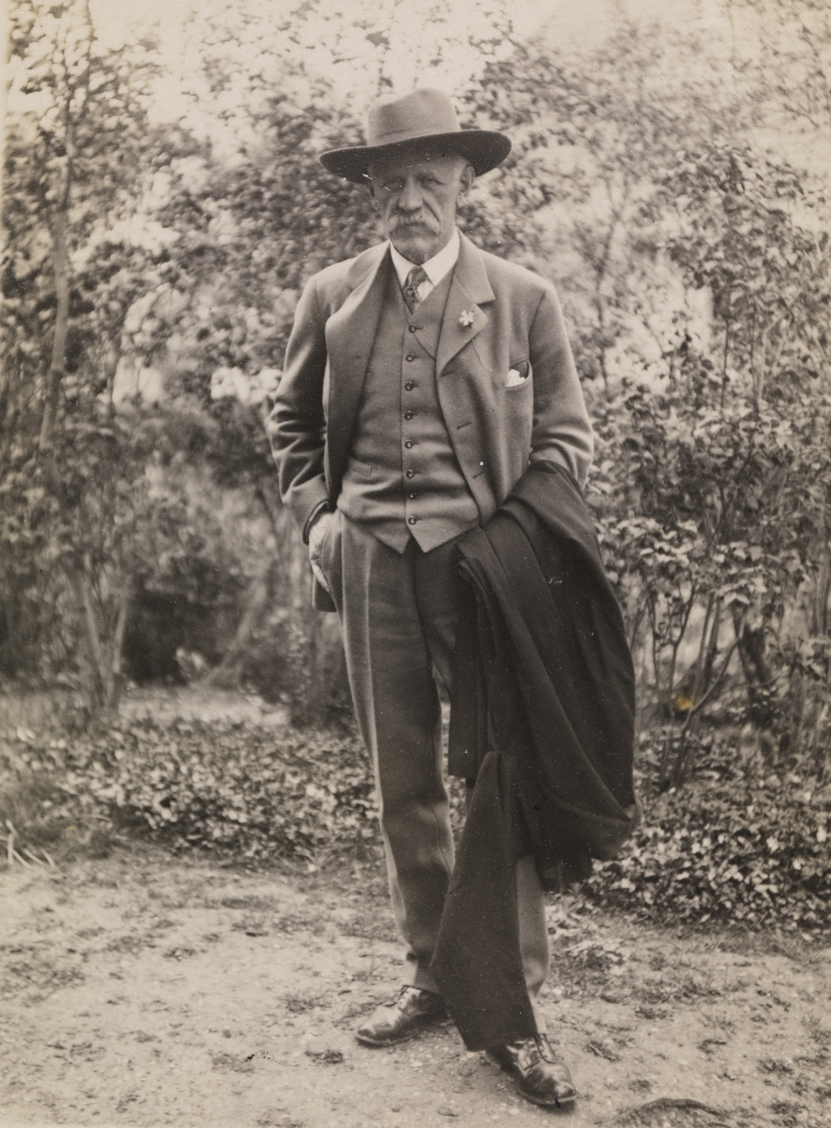
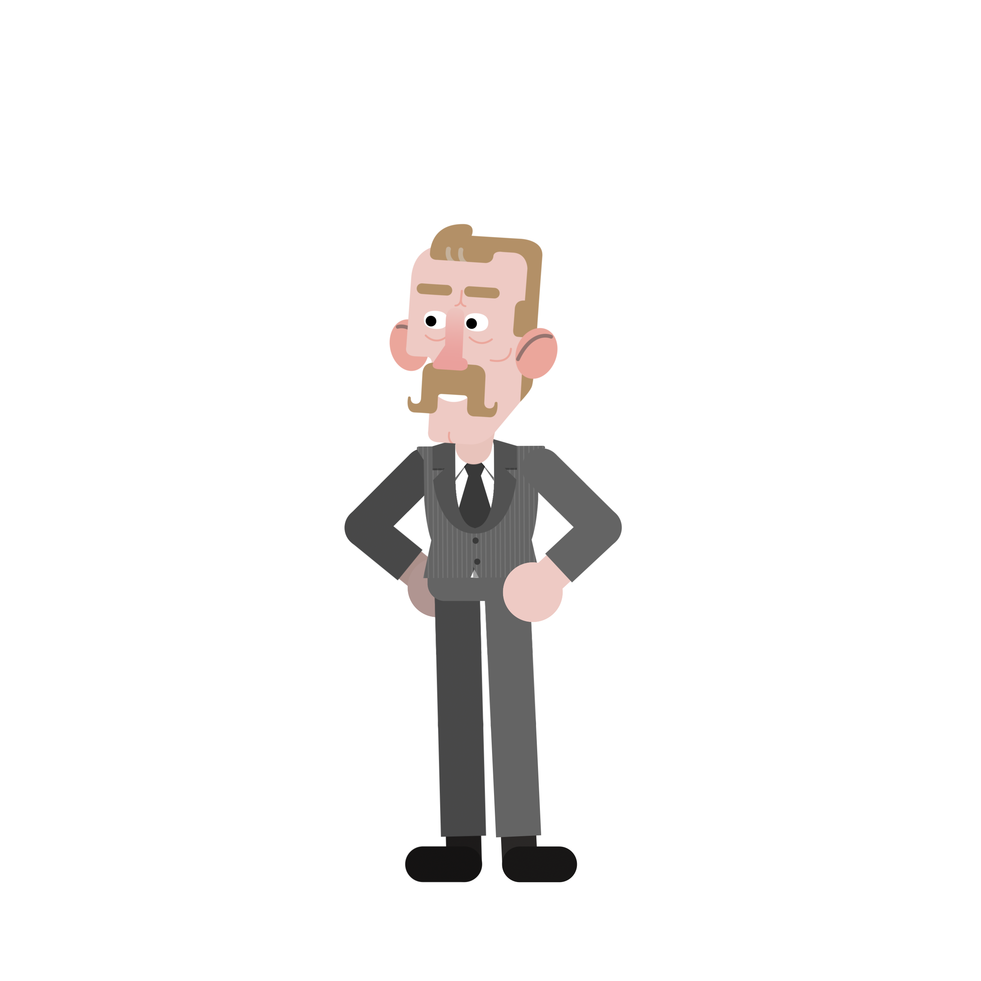
FØRSTEINNTRYKK
Hva tenker du om Nansen?
Var det noe i filmen du ikke forsto?
Er det noe du lurer på Nansen?
Notes:
Take a few minutes to ask students for feedback, comments, impressions and questions.

Slide 4
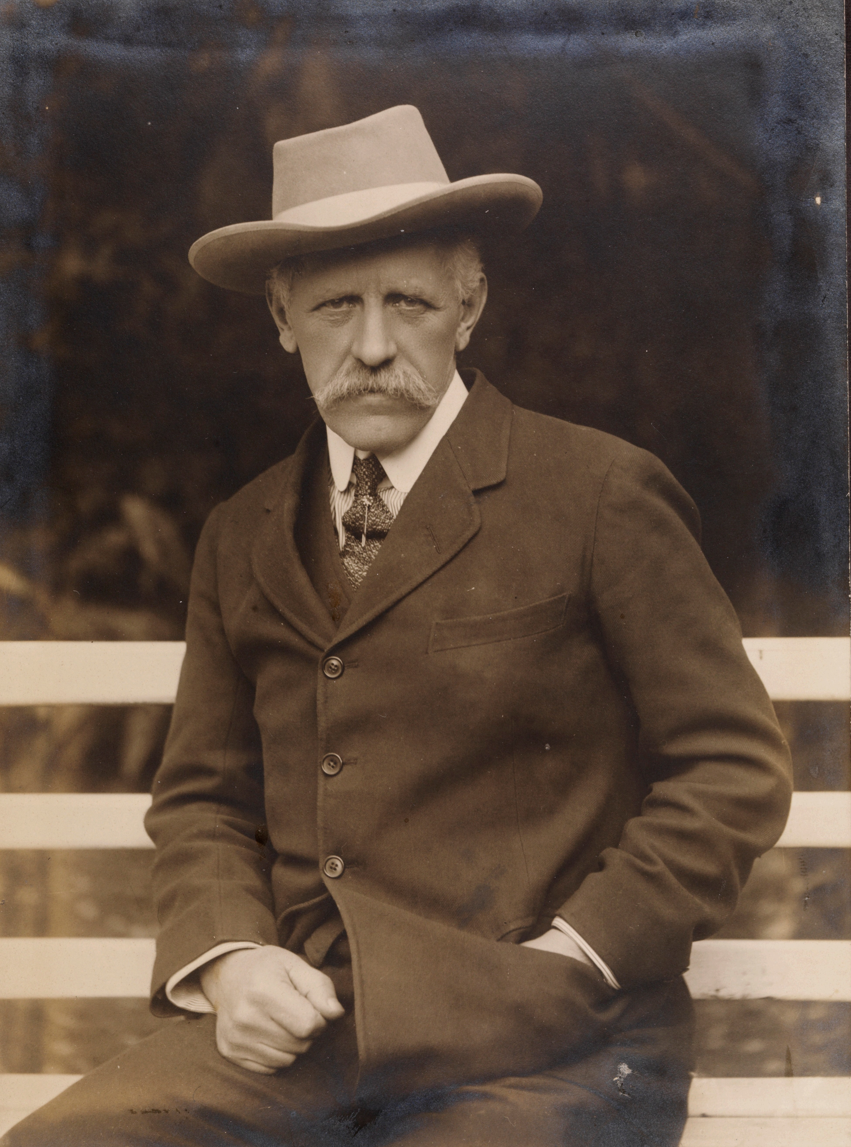
OPPSUMMERING
1918 Første verdenskrig tar slutt.
1919 Folkeforbundet opprettes.
1920 Nansen blir utnevnt til Folkeforbundets høykommissær for hjemsendelse av krigsfanger. Han hjelper 430 000 krigsfanger hjem.
1921 Nansen blir Folkeforbundets første høykommissær for flyktninger. Han oppretter Nansenpasset.
1921 Nansen har ansvar for hjelpearbeid for sultofre i Russland, og skaffer penger til mat og medisiner.
1922 Nansen blir tildelt Nobels fredspris.

Slide 5
Nansenpasset
Notes:
These are two examples of Nansen Passports: one issued in Germany in 1938 (on the left) and one issued in the UK in 1927 (on the right).

Slide 6
Hvilke egenskaper og/eller verktøy brukte Nansen for å gjøre en forskjell?

Slide 7
Hva betyr det å være flyktning?

Slide 8
NØKKELBEGREPER
Hvordan vil du forklare hvert av disse begrepene med dine egne ord?
Migrant
Flyktning
Asyl

Slide 9
DISKUTER
Hvor finnes det flyktningkriser i dag?
Hvem er rammet, hva er årsaken til krisen, og hva blir gjort?

Slide 10
Forestill deg at det bryter ut krig der du bor, og på hjemstedet ditt er det harde kamper. Hva ville du ha gjort?
Notes:
Introduction to the 'four corners' exercise

Slide 11
Reflekter
Hva er det viktigste du sitter igjen med om Nansen og hans arbeid for flyktninger?
Har du fortsatt noen spørsmål om Nansen eller flyktningers rettigheter i dag?

Slide 12
OPPHAVSRETT
Alt originalinnhold tilhører Nobel Fredssenter & Games For Change.
Animasjonsvideo og illustrasjoner: © Animaskin
Fotografier av Fridtjof Nansen: © Nasjonalbiblioteket
Nansenpass: Offentlig eiendom

